Slide 1
Azure Functions (serverless computing)
Salvatore Sorrentino

Slide 2
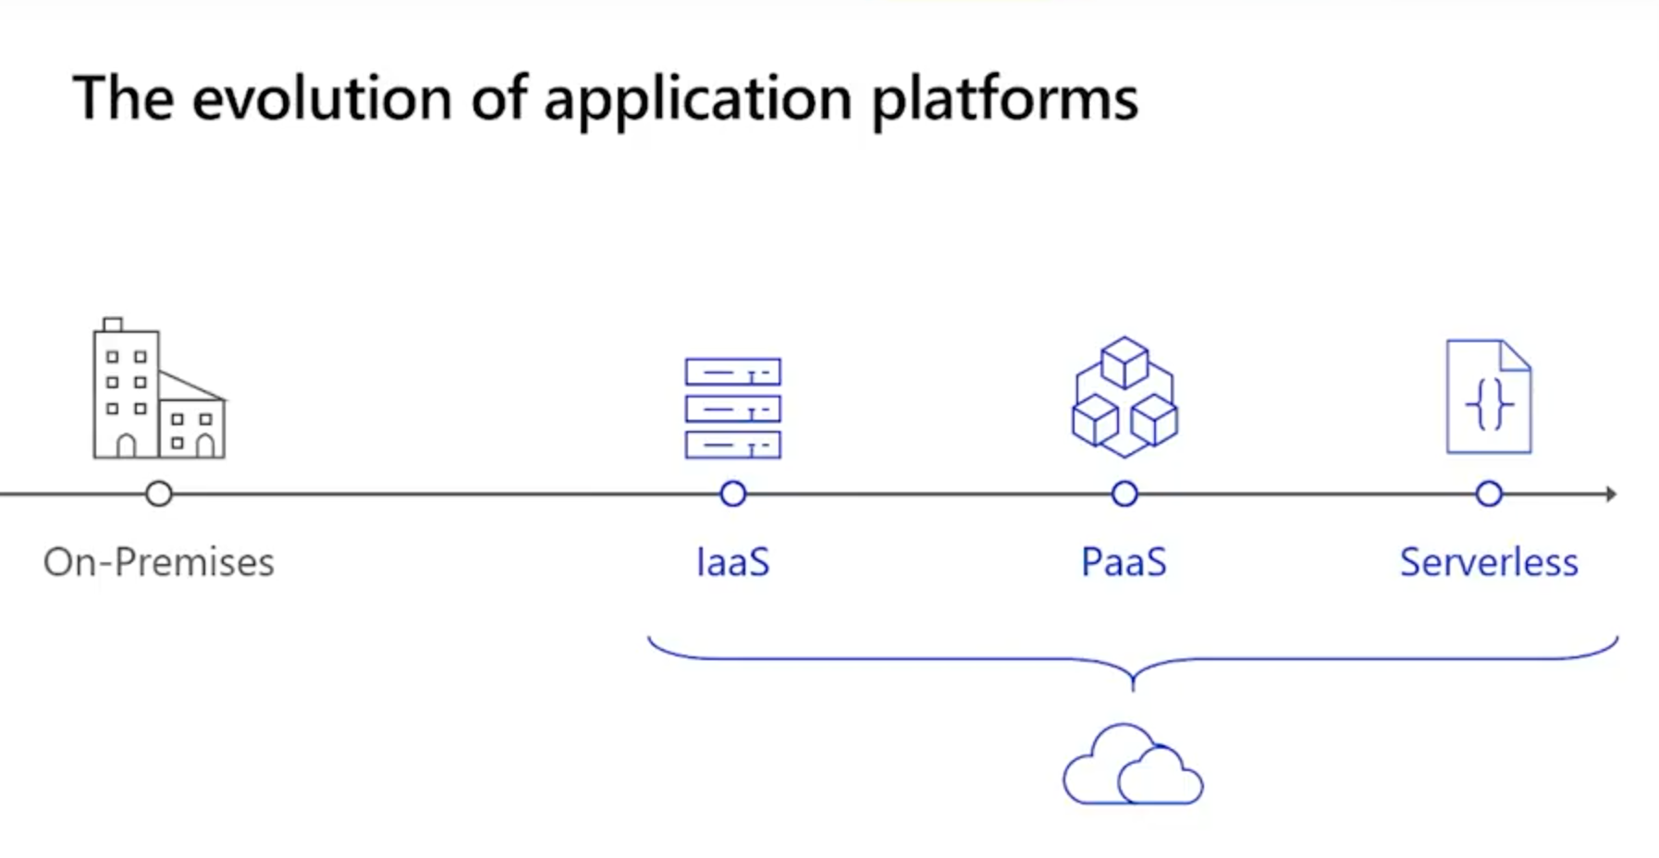
Serverless – l’evoluzione del cloud

Slide 3
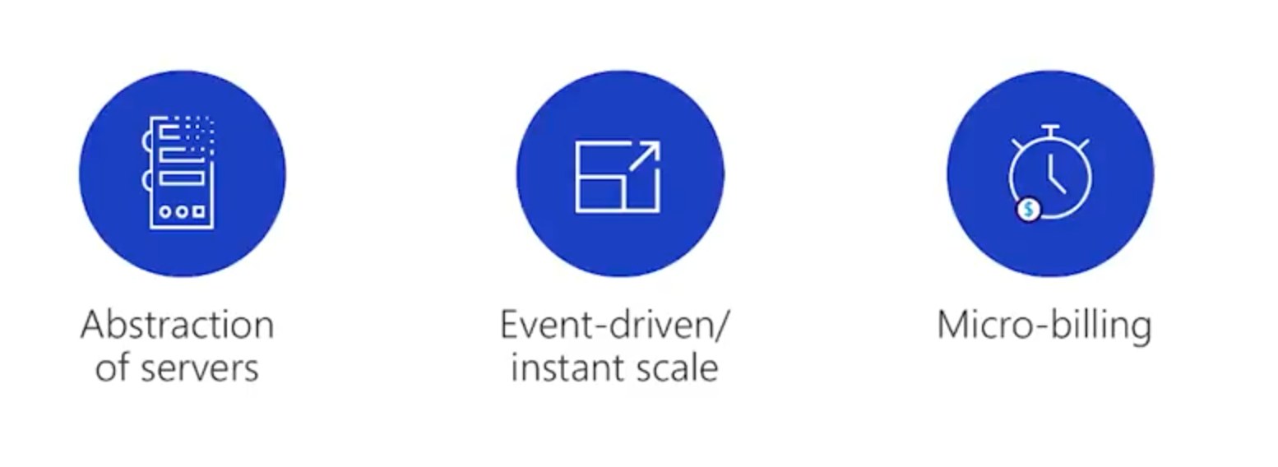
Serverless – l’evoluzione del cloud

Slide 4
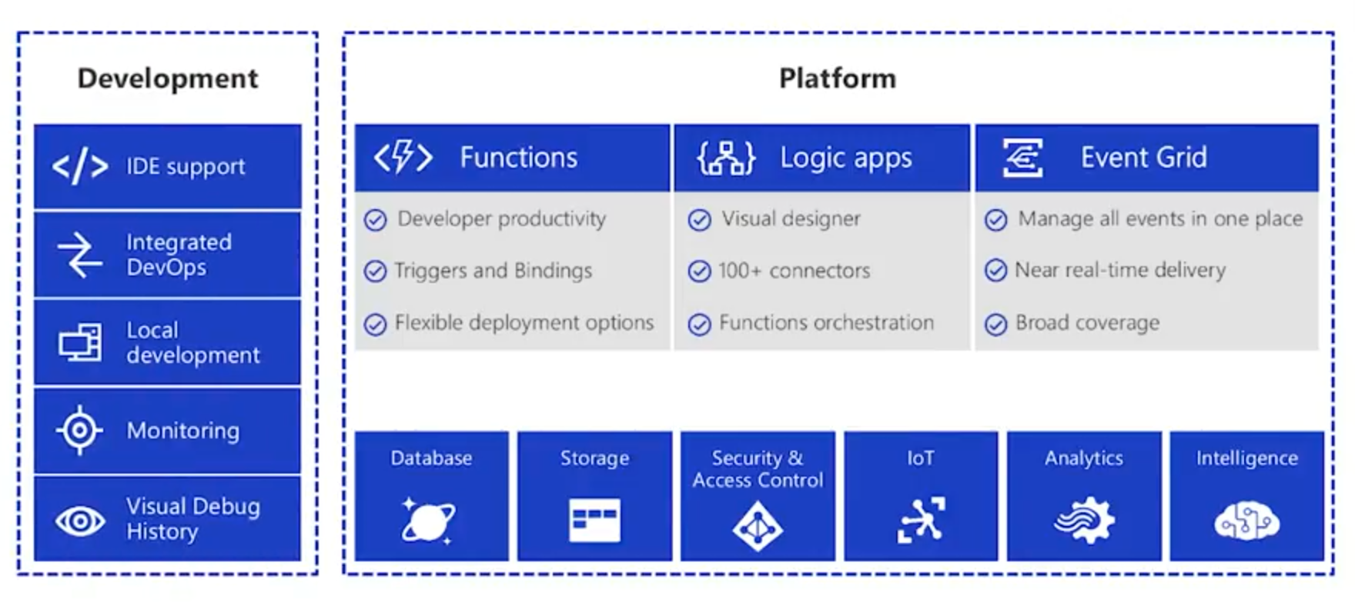
Componenti dell’offerta serverless di Azure

Slide 5
Definizione
AF consente di creare funzioni in C# e molti altri linguaggi usando Visual Studio e altri Ide ed editor.
Nei nostri esempi scriveremo function in C# eseguite nel runtime del framework .NET o in quello di .NET Core
Ciascuna function app può contenere una o più funzioni col supporto di autenticazione e scaling automatico
Le Azure function sono veri e proprio piccoli pezzi di codice che scrivete senza preoccuparvi della infrastruttura sottostante o dello scaling
Esempio: una function che viene eseguita ogni volta che un file immagine è uploadato sullo storage. La funzione può eseguire un’analisi dell’immagine o applicare un filtro e pubblicare l’output su uno storage diverso.
Tutti i collegamente sono gestiti in automatico.
L’utente di Azure paga solo le risorse consumate.

Slide 6
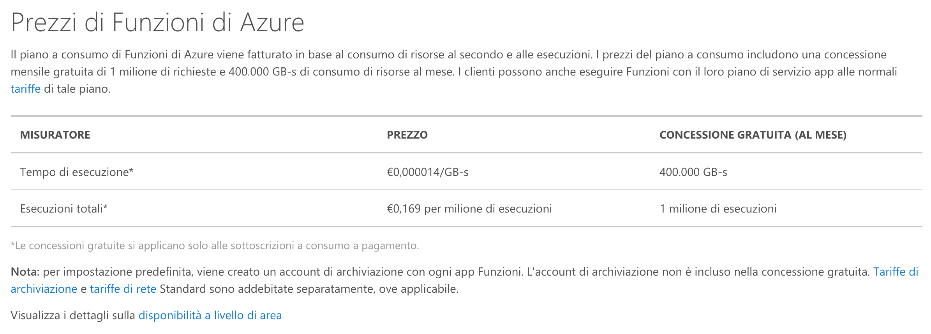

Slide 7
Funzionalità
Scelta del linguaggio: C#, F#, Javascript, Java
Trasferimento delle dipendenze: supporto di NuGet e npm
Sicurezza integrata: è possibile proteggere le funzioni attivate da HTTP con provider OAuth, ad esempio Azure Active Directory, Facebook, Google, Twitter e account Microsoft.
Sviluppo flessibile: è possibile creare le funzioni direttamente nel portale o configurare l'integrazione continua e distribuire il codice con GitHub, Visual Studio Team Services e altri strumenti di sviluppo supportati.
Open source : il runtime di Funzioni è open source e disponibile in GitHub.

Slide 8
Quali operazioni si possono eseguire con funzioni?
Azure Function è un'ottima soluzione per l'elaborazione di dati, l'integrazione di sistemi, l'utilizzo di Internet delle cose (IoT) e la compilazione di semplici API e microservizi. È possibile usare Funzioni per attività come l'elaborazione di immagini o di ordini, la manutenzione di file o per qualsiasi attività si voglia eseguire in base a una pianificazione.
Gli scenari chiave vengono mostrati nelle slide successive

Slide 9
Scenari chiave
HTTPTrigger : attiva l'esecuzione del codice usando una richiesta HTTP.
TimerTrigger : esegue attività di pulizia o altre attività batch secondo una pianificazione predefinita
Webhook GitHub : risponde a eventi che si verificano nei repository GitHub.
Webhook generico : elabora le richieste HTTP di webhook da qualsiasi servizio che supporti webhook.
CosmosDBTrigger - Elabora i documenti di Azure Cosmos DB quando vengono aggiunti o aggiornati nelle raccolte in un database NoSQL.
BlobTrigger : elabora i BLOB di archiviazione di Azure quando vengono aggiunti ai contenitori. Questa funzione può essere usata per l’analisi delle immagini.
QueueTrigger : risponde ai messaggi che arrivano in una coda di archiviazione di Azure.
EventHubTrigger: risponde agli eventi inviati a un hub eventi di Azure. È particolarmente utile negli scenari di strumentazione delle applicazioni, elaborazione dei flussi di lavoro o dell'esperienza utente e di Internet delle cose (IoT).

Slide 10
Esercitazione
Creare la prima funzione nel portale di Azure
https://docs.microsoft.com/it-it/azure/azure-functions/functions-create-first-azure-function

Slide 11
Esercitazione: Creare una funzione in Azure attivata da un timer
https://docs.microsoft.com/it-it/azure/azure-functions/functions-create-scheduled-function

Slide 12
Creare una funzione attivata dall'archiviazione BLOB di Azure
https://docs.microsoft.com/it-it/azure/azure-functions/functions-create-storage-blob-triggered-function
https://powerapps.microsoft.com/en-us/blog/auto-generate-thumbnails-using-an-azure-function-and-azure-blob-storage/

Slide 13
Esercitazione: creare una funzione attivata da storage queue
https://docs.microsoft.com/it-it/azure/azure-functions/functions-create-storage-queue-triggered-function

Slide 14
Azure logic apps
Le AF sono eccezionali per eseguire piccoli pezzi di codice che realizzano una o due operazioni su un input per produrre un output.
Se volete mettere assieme più step in un processo più grande, potete usare una Azure logic app.
Azure logic app può orchestrare un processo collegando tra loro chiamate API differenti. L’orchestrazione avviene tramite un designer visuale
Una logic app è innescata da un trigger

Slide 15
Guida introduttiva: Creare il primo workflow di logic app
https://docs.microsoft.com/en-us/azure/logic-apps/quickstart-create-first-logic-app-workflow

Slide 16
Esercitazione
Automatizzare il ridimensionamento delle immagini caricate con griglie di eventi
https://docs.microsoft.com/it-it/azure/event-grid/resize-images-on-storage-blob-upload-event?toc=%2fazure%2fazure-functions%2ftoc.json

